Slide 1
Inteligentne oprogramowanie z wykorzystaniem SQL Server Data Mining
Mirosław Kordos
styczeń 2015

Slide 2
Cel i Idea Prezentacji
Końcowy cel Poprawa efektywności procesów technologicznych, biznesowych i innych
Sposób Budowa inteligentnego systemu
Dlaczego w oparciu o SQL Server data Mining?
Niski koszt wejścia
Integracja z .NET i SQL Server
Forma prezentacji poszczególnych etapów Treść naukowa: co, jak, dlaczego i jakie korzyści Treść programistyczna: jak to zrealizować w SQL Server Data Mining
Adresaci Programiści i studenci informatyki
styczeń 2015
Mirosław Kordos
Inteligentne oprogramowanie z wykorzystaniem SQL Server Data Mining

Slide 3
Plan Prezentacji
Proces Predykcji w SQL Data Mining
Algorytmy w SQL Server Data Mining
Język DMX
Eksploracja danych OLAP
Excel Data Mining Plug-in
Budowa kompleksowego systemu inteligentnego
styczeń 2015
Mirosław Kordos
Inteligentne oprogramowanie z wykorzystaniem SQL Server Data Mining

Slide 4
Plan Prezentacji
Proces Predykcji w SQL Data Mining
Algorytmy w SQL Server Data Mining
Język DMX
Eksploracja danych OLAP i Excel Power Pivot
Excel Data Mining Plug-in
Budowa kompleksowego systemu inteligentnego
styczeń 2015
Mirosław Kordos
Inteligentne oprogramowanie z wykorzystaniem SQL Server Data Mining

Slide 5
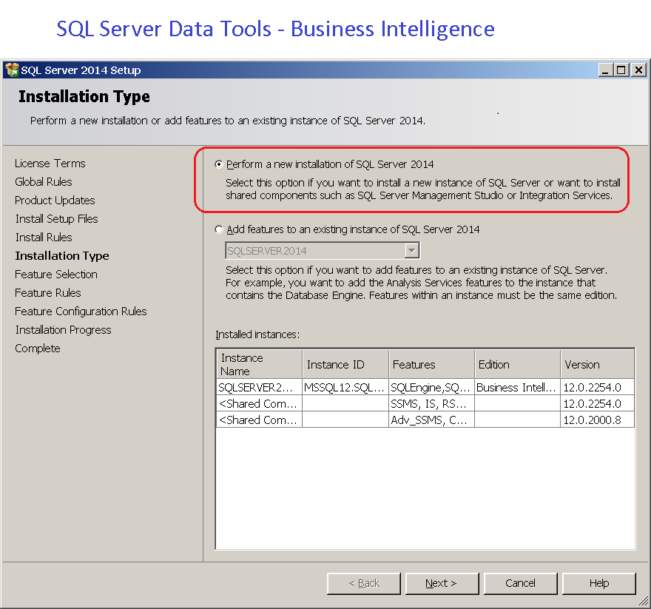
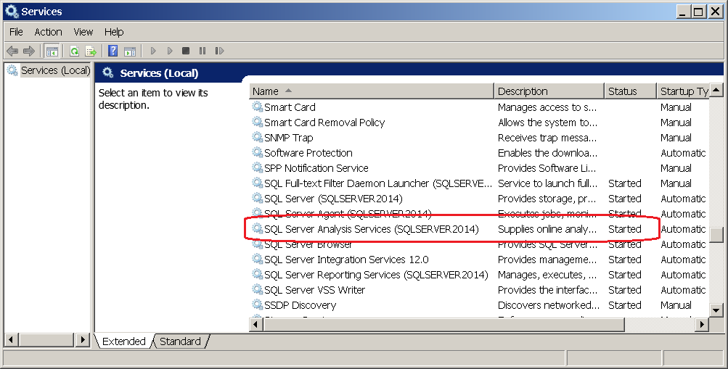
Co trzeba zainstalować
styczeń 2015
Mirosław Kordos
Inteligentne oprogramowanie z wykorzystaniem SQL Server Data Mining

Slide 6
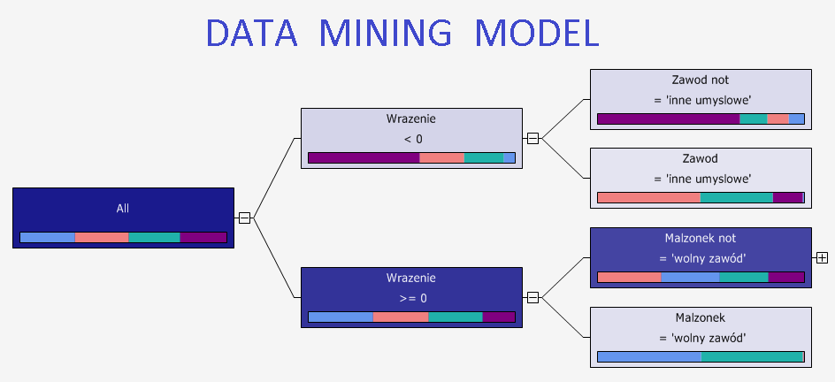
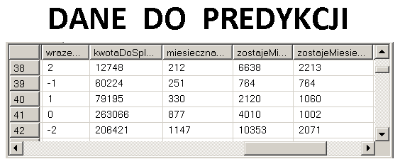
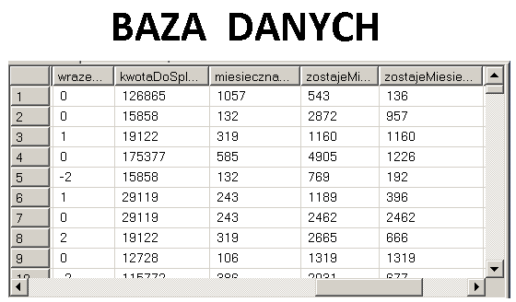
Proces Predykcji w SQL Server Data Mining

Slide 7
Plan Prezentacji
Proces Predykcji w SQL Data Mining
Algorytmy w SQL Server Data Mining
Język DMX
Eksploracja danych OLAP
Excel Data Mining Plug-in
Budowa kompleksowego systemu inteligentnego
styczeń 2015
Mirosław Kordos
Inteligentne oprogramowanie z wykorzystaniem SQL Server Data Mining

Slide 8
Algorytmy Predykcji w SQL Server Data Mining
Decision Trees
Neural Networks
Linear Regression
Clustering
Association Rules
Time Series
Logistic Regression
Naive Bayes
Sequence Clustering
Możliwość dodania własnych algorytmów
styczeń 2015
Mirosław Kordos
Inteligentne oprogramowanie z wykorzystaniem SQL Server Data Mining

Slide 9
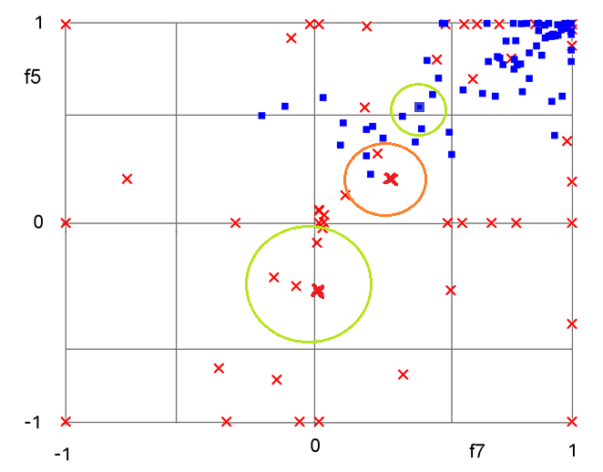
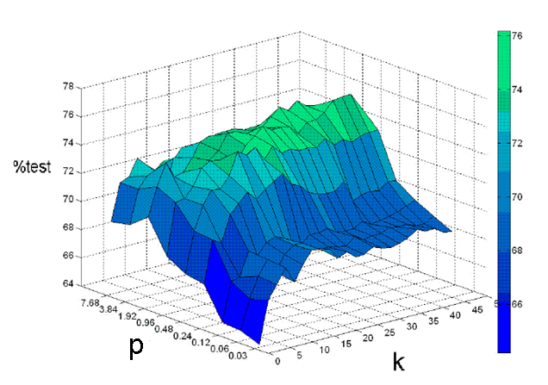
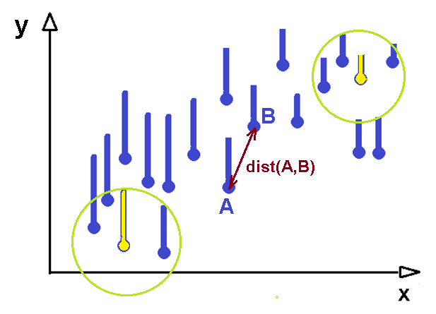
Algorytmy Predykcji: k-NN
d =
styczeń 2015
Mirosław Kordos
Do We Need Whatever More than k-NN?
Inteligentne oprogramowanie z wykorzystaniem SQL Server Data Mining
Notes:
Optymalizacja predykcji na poziomie pojedynczego węzła
Reguły przez SELECT + Prediction Join

Slide 10
Czy potrzebujemy jeszcze coś oprócz k-NN?
Jaki jest problem z k-NN?
K-NN nie generuje reguł logicznych
K-NN jest lazy i dlatego nie możemy w łatwy sposób zbudować efektywnego modelu w SQL Server DM
styczeń 2015
Mirosław Kordos
Inteligentne oprogramowanie z wykorzystaniem SQL Server Data Mining
Notes:
Optymalizacja predykcji na poziomie pojedynczego węzła
Reguły przez SELECT + Prediction Join

Slide 11
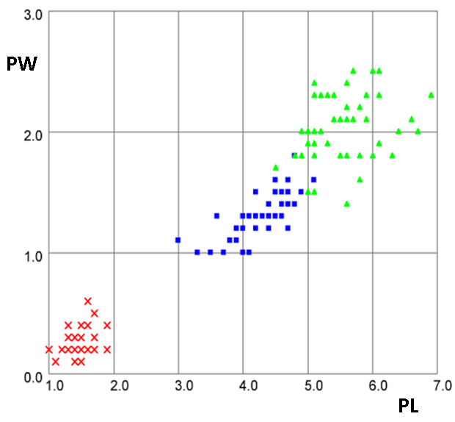
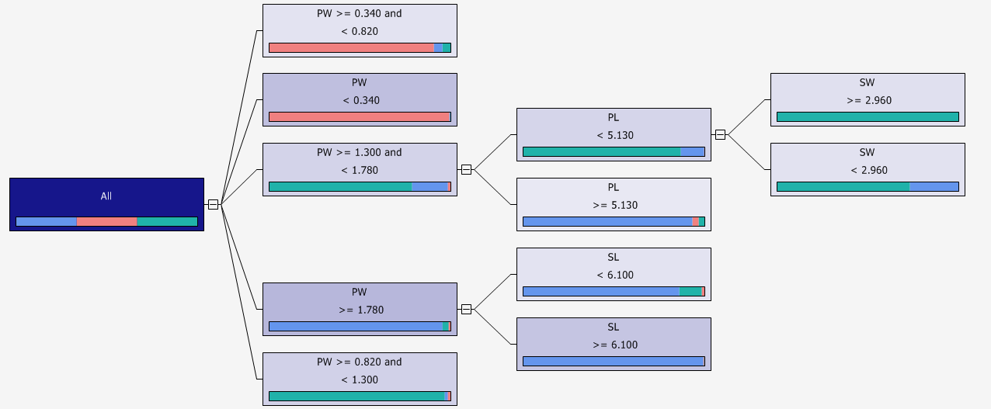
Algorytmy Predykcji
– Decision Trees (Drzewa Decyzyjne)
styczeń 2015
Mirosław Kordos
Inteligentne oprogramowanie z wykorzystaniem SQL Server Data Mining

Slide 12
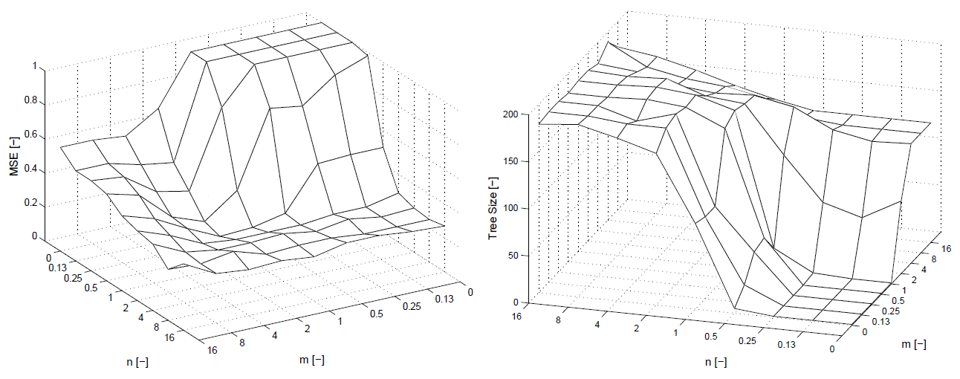
Drzewa Decyzyjne - Regresja
V = wariancja, p = liczba wektorów w węźle
A Hybrid System with Regression Trees
styczeń 2015
Mirosław Kordos
Inteligentne oprogramowanie z wykorzystaniem SQL Server Data Mining

Slide 13
Czy potrzebujemy jeszcze coś oprócz Drzew Decyzyjnych?
Jaki jest problem z drzewami decyzyjnymi?
styczeń 2015
Mirosław Kordos
Inteligentne oprogramowanie z wykorzystaniem SQL Server Data Mining

Slide 14
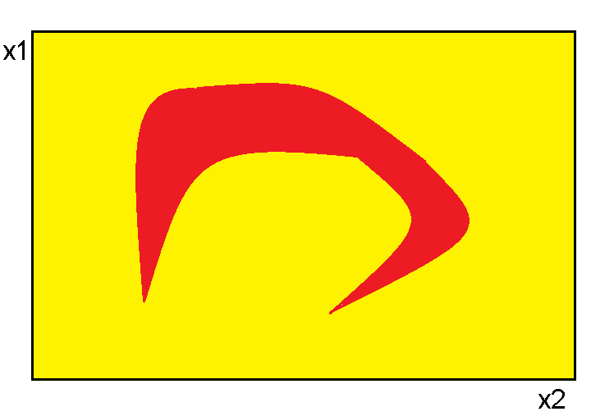
Czy potrzebujemy jeszcze coś oprócz Drzew Decyzyjnych?
Jaki jest problem z drzewami decyzyjnymi?
styczeń 2015
Mirosław Kordos
Inteligentne oprogramowanie z wykorzystaniem SQL Server Data Mining

Slide 15
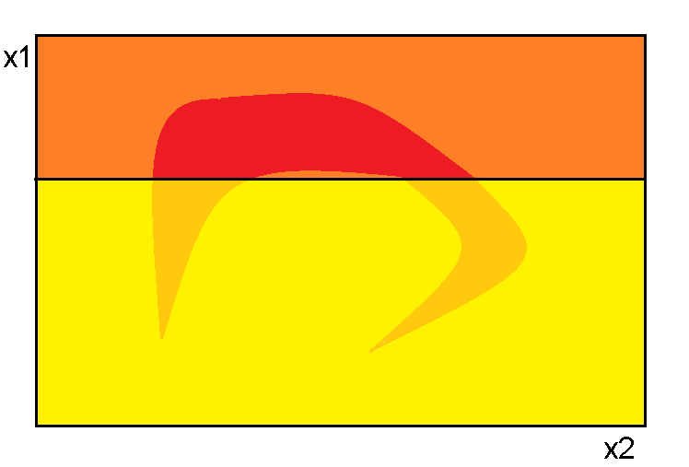
Czy potrzebujemy jeszcze coś oprócz Drzew Decyzyjnych?
Jaki jest problem z drzewami decyzyjnymi?
styczeń 2015
Mirosław Kordos
Inteligentne oprogramowanie z wykorzystaniem SQL Server Data Mining

Slide 16
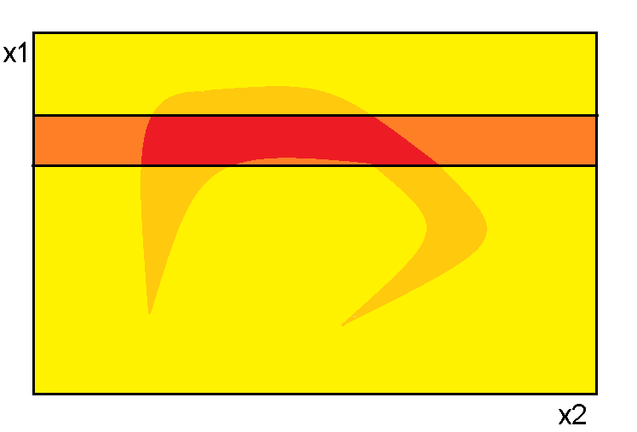
Czy potrzebujemy jeszcze coś oprócz Drzew Decyzyjnych?
Jaki jest problem z drzewami decyzyjnymi?
styczeń 2015
Mirosław Kordos
Inteligentne oprogramowanie z wykorzystaniem SQL Server Data Mining

Slide 17
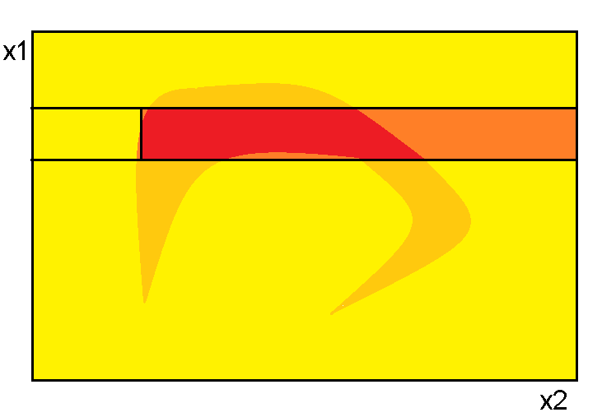
Czy potrzebujemy jeszcze coś oprócz Drzew Decyzyjnych?
Jaki jest problem z drzewami decyzyjnymi?
styczeń 2015
Mirosław Kordos
Inteligentne oprogramowanie z wykorzystaniem SQL Server Data Mining

Slide 18
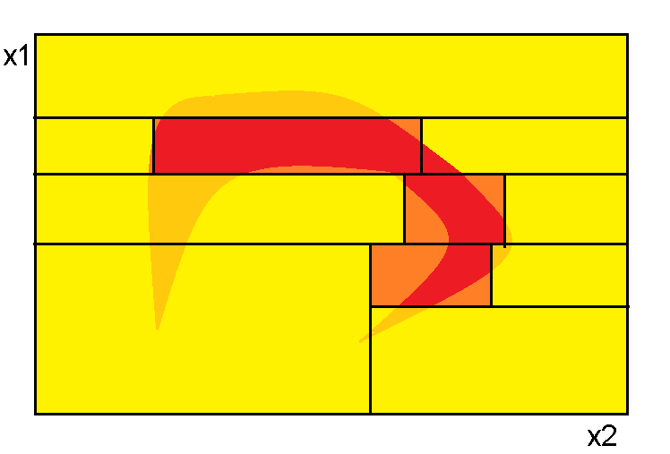
Czy potrzebujemy jeszcze coś oprócz Drzew Decyzyjnych?
Jaki jest problem z drzewami decyzyjnymi?
styczeń 2015
Mirosław Kordos
Inteligentne oprogramowanie z wykorzystaniem SQL Server Data Mining

Slide 19
Czy potrzebujemy jeszcze coś oprócz Drzew Decyzyjnych?
Jaki jest problem z drzewami decyzyjnymi?
Optymalizacja podziału w danym węźle jest optymalna tylko dla danego danego węzła i danego artybutu – brak bieżącej optymalizacji globalnej
styczeń 2015
Mirosław Kordos
Inteligentne oprogramowanie z wykorzystaniem SQL Server Data Mining
V = wariancja, p = liczba wektorów w węźle

Slide 20
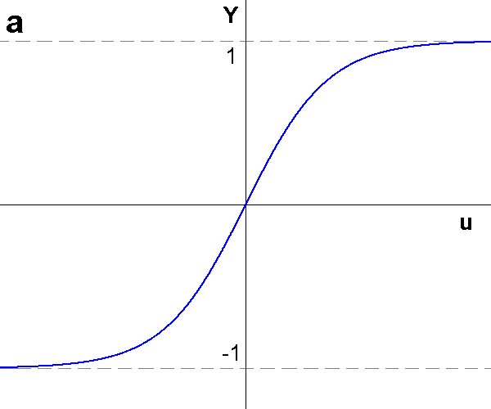
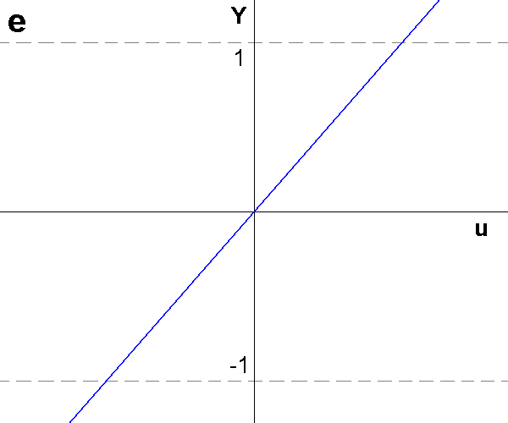
Algorytmy Predykcji – Neural Networks (Sieci Neuronowe)
Y=(1-exp(-βu))/(1+exp(-βu))
MLP – Multilayer Perceptron
styczeń 2015
Mirosław Kordos
Inteligentne oprogramowanie z wykorzystaniem SQL Server Data Mining

Slide 21
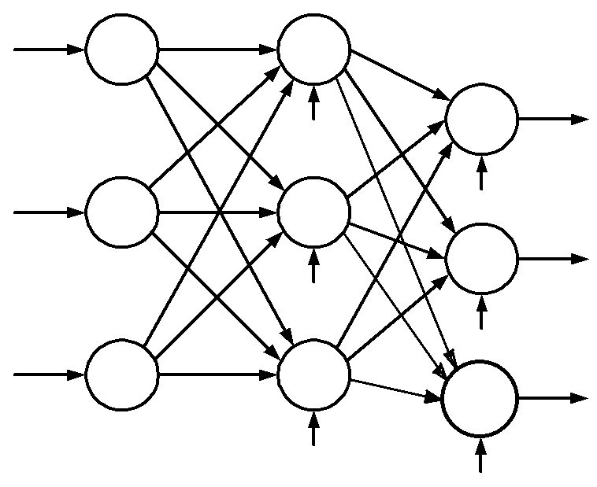
Sieć MLP - Multilayed Perceptron
styczeń 2015
Mirosław Kordos
Inteligentne oprogramowanie z wykorzystaniem SQL Server Data Mining

Slide 22
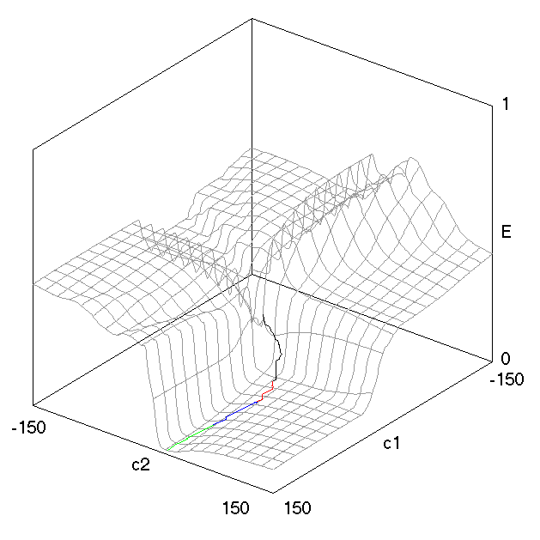
Uczenie sieci neuronowej MLP
Uczenie sieci:
iteracyjna modyfikacja wartości wszystkich wag (opracowano wiele metod)
A Survey of Factors Influencing MLP Error Surface
styczeń 2015
Mirosław Kordos
Inteligentne oprogramowanie z wykorzystaniem SQL Server Data Mining

Slide 23
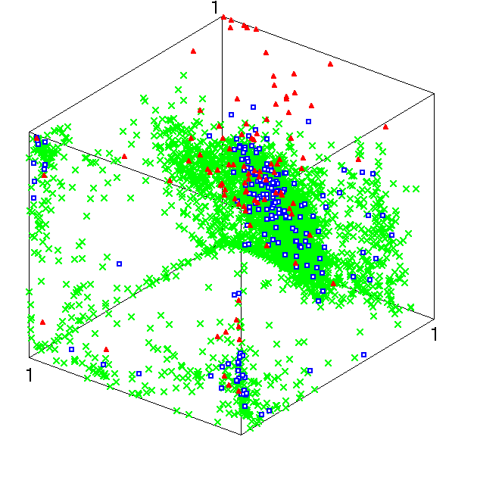
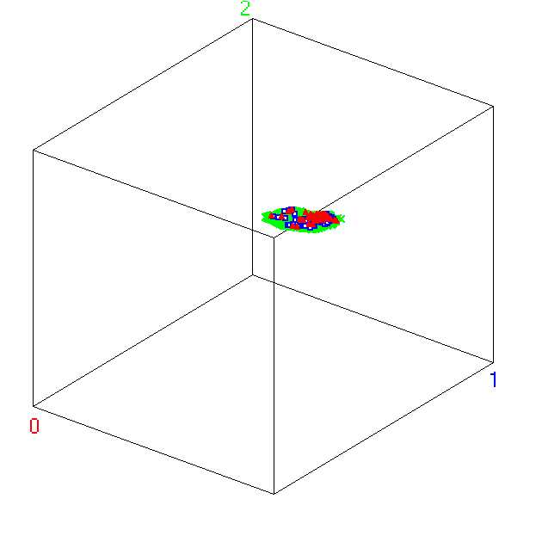
Algorytmy Predykcji – Neural Networks
styczeń 2015
Mirosław Kordos
Inteligentne oprogramowanie z wykorzystaniem SQL Server Data Mining

Slide 24
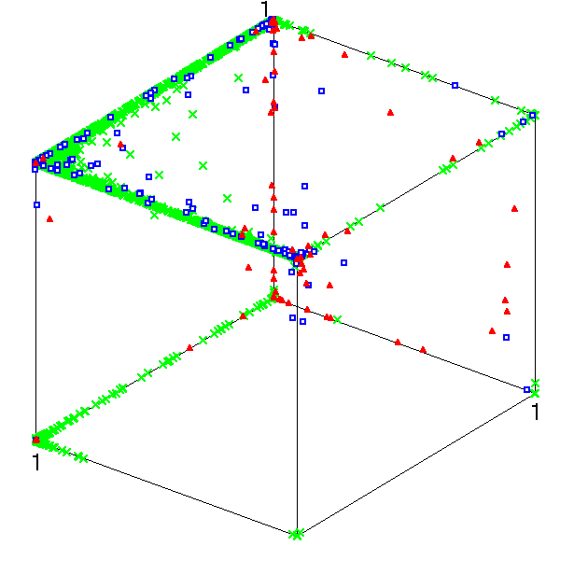
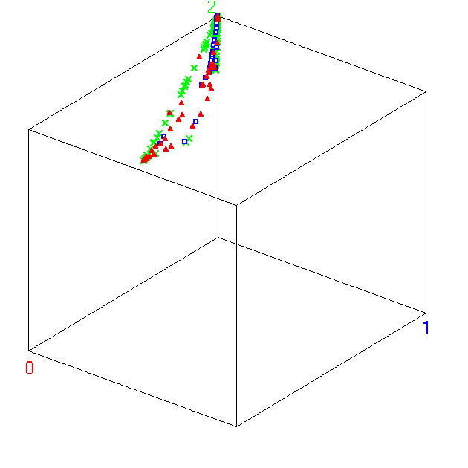
Algorytmy Predykcji – Neural Networks
styczeń 2015
Mirosław Kordos
Inteligentne oprogramowanie z wykorzystaniem SQL Server Data Mining

Slide 25
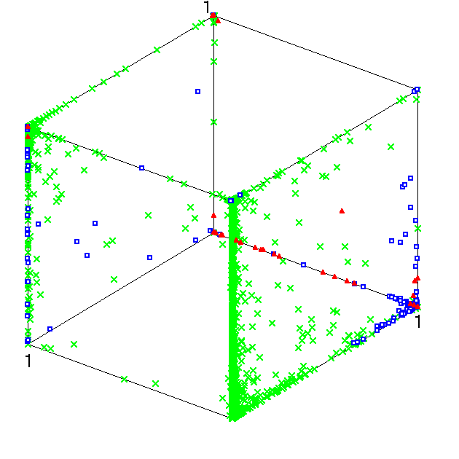
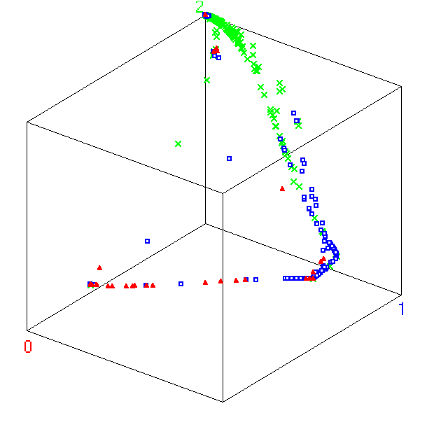
Algorytmy Predykcji – Neural Networks
styczeń 2015
Mirosław Kordos
Inteligentne oprogramowanie z wykorzystaniem SQL Server Data Mining

Slide 26
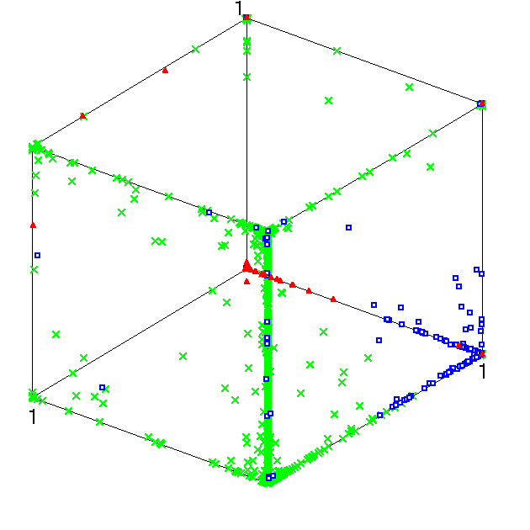
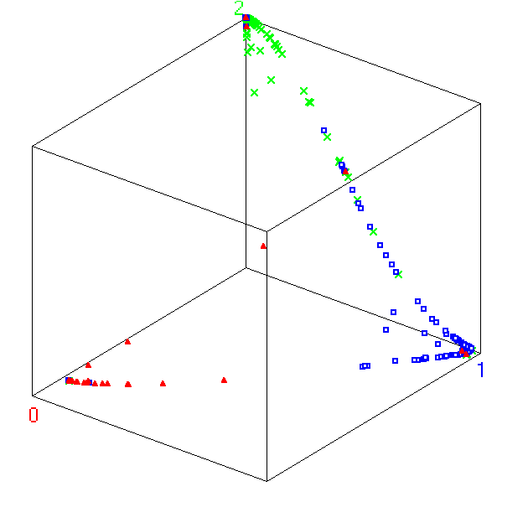
Algorytmy Predykcji – Neural Networks
styczeń 2015
Mirosław Kordos
Inteligentne oprogramowanie z wykorzystaniem SQL Server Data Mining

Slide 27
Algorytmy Predykcji – Neural Networks
Jaki jest problem z sieciami neuronowymi?
Reguły logiczne - z analizy wag w sieci poprzez aproksymacje funkcji transferu funkcją odcinkowo-liniową (lub ewentualnie w inne sposoby) są przeważnie znacznie bardziej złożone niż reguły z drzew decyzyjnych
Joining Advantages of Decision Trees and Neural Networks
styczeń 2015
Mirosław Kordos
Inteligentne oprogramowanie z wykorzystaniem SQL Server Data Mining

Slide 28
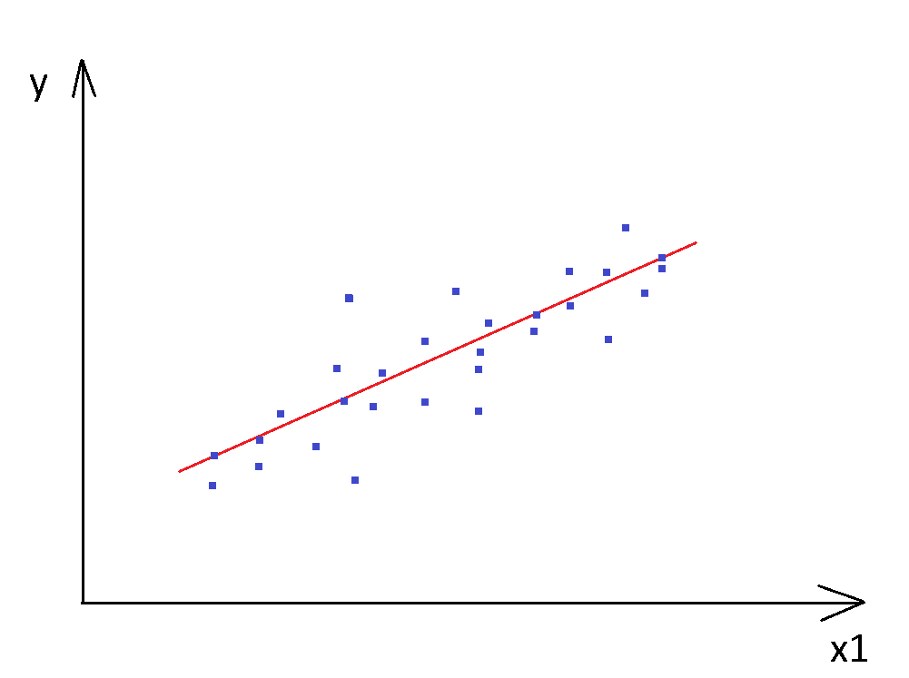
Algorytmy Predykcji – Linear Regression
$y=a_{0}+ a_{1}$ $x_{1}$ + $a_{2}$ $x_{2}$ + ... + $a_{n}$ $x_{n}$
styczeń 2015
Mirosław Kordos
Inteligentne oprogramowanie z wykorzystaniem SQL Server Data Mining

Slide 29
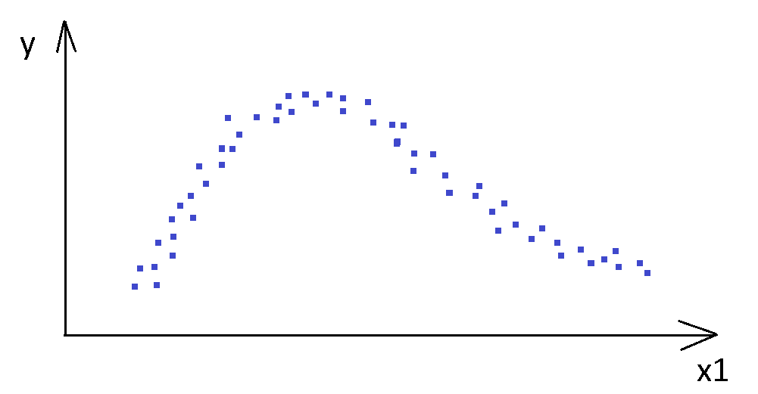
Algorytmy Predykcji – Linear Regression
Jaki jest problem z regresją liniową?
Regresja liniowa jest liniowa
styczeń 2015
Mirosław Kordos
Inteligentne oprogramowanie z wykorzystaniem SQL Server Data Mining

Slide 30
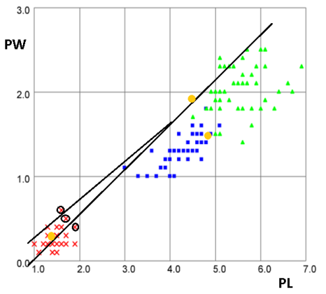
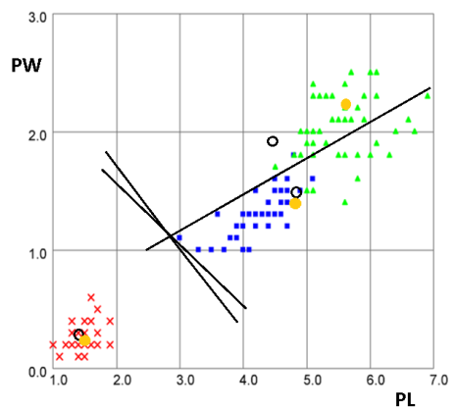
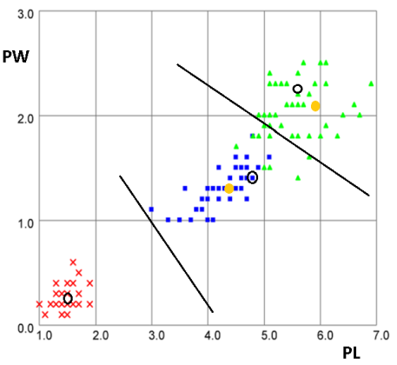
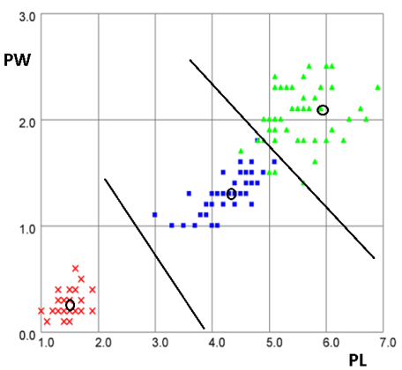
Algorytmy Predykcji: Clustering
styczeń 2015
Mirosław Kordos
Inteligentne oprogramowanie z wykorzystaniem SQL Server Data Mining

Slide 31
Algorytmy Predykcji: Clustering
styczeń 2015
Mirosław Kordos
Inteligentne oprogramowanie z wykorzystaniem SQL Server Data Mining

Slide 32
Algorytmy Predykcji: Clustering
styczeń 2015
Mirosław Kordos
Inteligentne oprogramowanie z wykorzystaniem SQL Server Data Mining

Slide 33
Algorytmy Predykcji: Clustering
styczeń 2015
Mirosław Kordos
Inteligentne oprogramowanie z wykorzystaniem SQL Server Data Mining

Slide 34
Algorytmy Predykcji: Clustering
styczeń 2015
Mirosław Kordos
Inteligentne oprogramowanie z wykorzystaniem SQL Server Data Mining

Slide 35
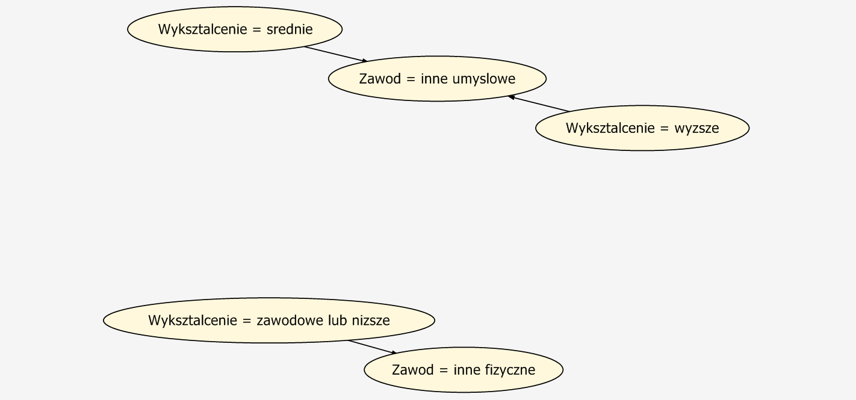
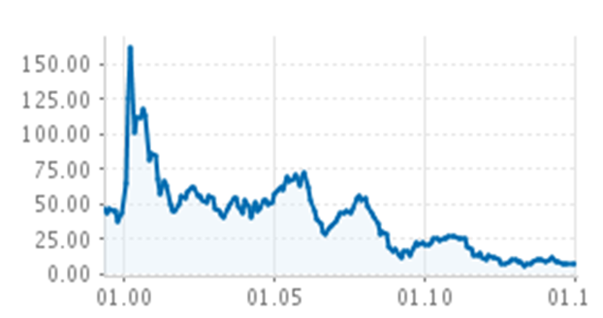
Inne Algorytmy Predykcji w SQL Server DM
Association Rules
Time Series
Logistic Regression
Naïve Bayes
Sequential Clustering
styczeń 2015
Mirosław Kordos
Inteligentne oprogramowanie z wykorzystaniem SQL Server Data Mining

Slide 36
Inne Algorytmy Predykcji w SQL Server DM
Jaki algorytm zastosować?
Decision Trees
Neural Networks
Linear Regression
Clustering
Association Rules
Time Series
Logistic Regression
Naive Bayes
Sequence Clustering
Możliwość dodania własnych algorytmów
styczeń 2015
Mirosław Kordos
Inteligentne oprogramowanie z wykorzystaniem SQL Server Data Mining

Slide 37
Inne Algorytmy Predykcji w SQL Server DM
Jaki algorytm zastosować?
Trzeba samodzielnie napisać? ważony 9-NN
Jakie mają właściwości?
Jak działają na naszych danych?
A może specjalna kombinacja?
styczeń 2015
Mirosław Kordos
Inteligentne oprogramowanie z wykorzystaniem SQL Server Data Mining

Slide 38
Tworzenie własnych algorytmów predykcji
COM
Wydajność
Integracja z SQL Server
Najtrudniej stworzyć
.NET CLR
Łatwiej stworzyć
Kompatybilność z kodem aplikacji
.NET CLR Stored Procedures
Najłatwiej stworzyć
Niedostępne w projekcie Analysis Services
styczeń 2015
Mirosław Kordos
Inteligentne oprogramowanie z wykorzystaniem SQL Server Data Mining

Slide 39
Plan Prezentacji
Proces Predykcji w SQL Data Mining
Algorytmy w SQL Server Data Mining
Język DMX
Eksploracja danych OLAP
Excel Data Mining Plug-in
Budowa kompleksowego systemu inteligentnego
styczeń 2015
Mirosław Kordos
Inteligentne oprogramowanie z wykorzystaniem SQL Server Data Mining

Slide 40
DMX - Data Mining Extensions
DMX w projekcie Analysis Services
DMX w SQL Management Studio
DMX w aplikacji użytkownika
styczeń 2015
Mirosław Kordos
Inteligentne oprogramowanie z wykorzystaniem SQL Server Data Mining

Slide 41
Plan Prezentacji
Proces Predykcji w SQL Data Mining
Algorytmy w SQL Server Data Mining
Język DMX
Eksploracja danych OLAP
Excel Data Mining Plug-in
Budowa kompleksowego systemu inteligentnego
styczeń 2015
Mirosław Kordos
Inteligentne oprogramowanie z wykorzystaniem SQL Server Data Mining

Slide 42
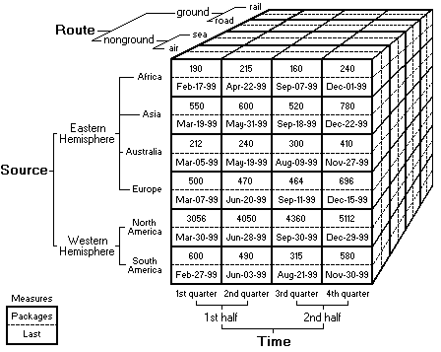
Data Mining na danych OLAP
styczeń 2015
Mirosław Kordos
źródło: technet.microsoft.com
Inteligentne oprogramowanie z wykorzystaniem SQL Server Data Mining

Slide 43
Plan Prezentacji
Proces Predykcji w SQL Data Mining
Algorytmy w SQL Server Data Mining
Język DMX
Eksploracja danych OLAP
Excel Data Mining Plug-in
Budowa kompleksowego systemu inteligentnego
styczeń 2015
Mirosław Kordos
Inteligentne oprogramowanie z wykorzystaniem SQL Server Data Mining

Slide 44
Plan Prezentacji
Proces Predykcji w SQL Data Mining
Algorytmy w SQL Server Data Mining
Język DMX
Eksploracja danych OLAP
Excel Data Mining Plug-in
Budowa kompleksowego systemu inteligentnego
styczeń 2015
Mirosław Kordos
Inteligentne oprogramowanie z wykorzystaniem SQL Server Data Mining

Slide 45
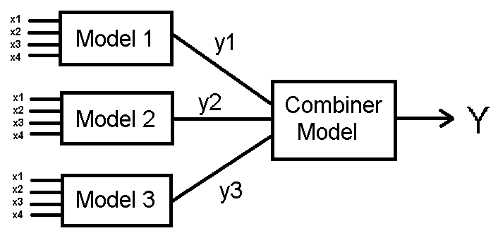
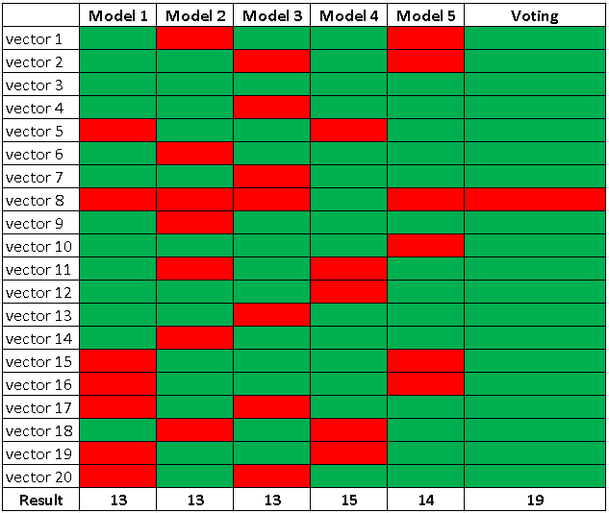
Ensembles - Komitety
średnia lub głosowanie z PREDICTION JOIN
styczeń 2015
Mirosław Kordos
Inteligentne oprogramowanie z wykorzystaniem SQL Server Data Mining

Slide 46
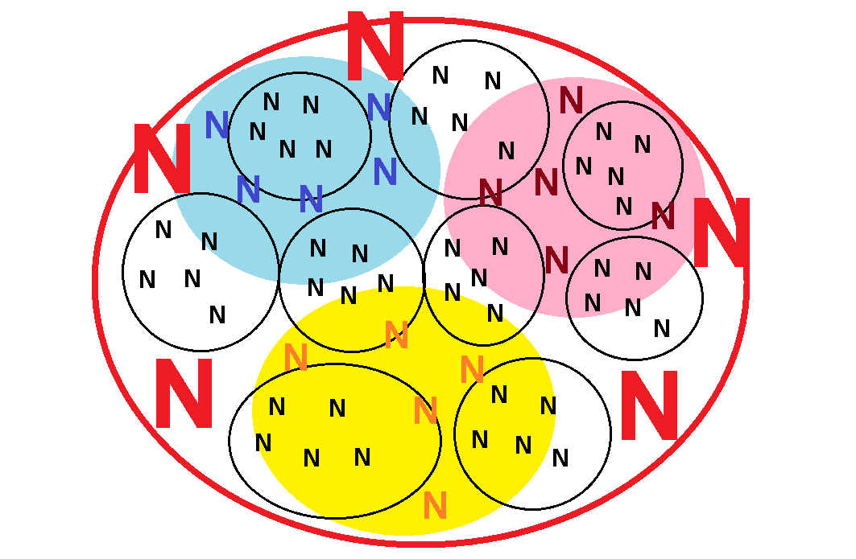
Ensembles - Komitety
Metody różnicowania modeli:
Różne wektory (Bagging)
Selekcja cech
Różne algorytmy
Local Experts: przydział do klastra i predykcja przez jego model
styczeń 2015
Mirosław Kordos
Inteligentne oprogramowanie z wykorzystaniem SQL Server Data Mining

Slide 47
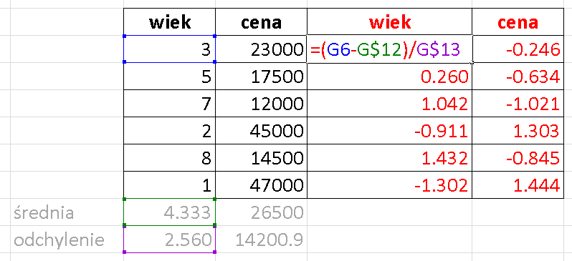
Przygotowanie danych
Selekcja cech
Klasteryzacja
Normalizacja / standardyzacja
Transformacje
styczeń 2015
Mirosław Kordos
Inteligentne oprogramowanie z wykorzystaniem SQL Server Data Mining

Slide 48
Przygotowanie danych
Selekcja cech
Klasteryzacja
Normalizacja / standardyzacja
Transformacje
styczeń 2015
Mirosław Kordos
Inteligentne oprogramowanie z wykorzystaniem SQL Server Data Mining

Slide 49
Przygotowanie danych
Selekcja cech
Klasteryzacja
Normalizacja / standardyzacja
Transformacje
styczeń 2015
Mirosław Kordos
Inteligentne oprogramowanie z wykorzystaniem SQL Server Data Mining
Selekcja wektorów

Slide 50
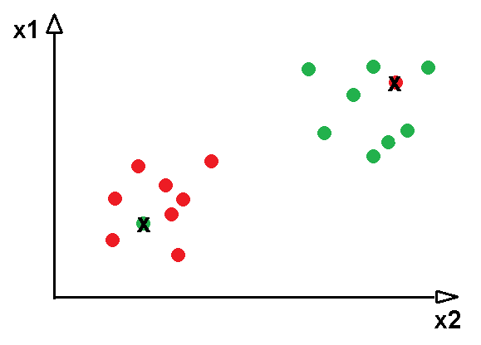
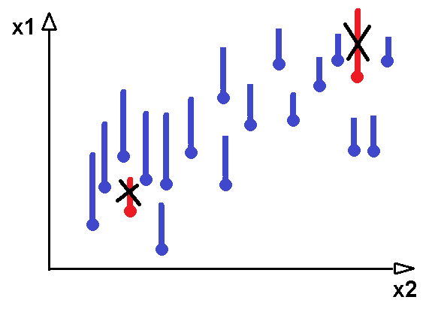
Selekcja wektorów
Podobnie jak k-NN, selekcja wektorów nie ma charakteru typowego algorytmu SQL Server Data Mining.
Instance Selection in Logical Rule Extraction for Regression Problems
Ensembles of Instance Selection Methods in Regression Problems
Notes:
The purpose of CNN (Condensed Nearest Neighbor) is to reject these instances, which do not bring any additional information into the classification process. The algorithm starts with only one randomly chosen instance from the original dataset T. And this instance is added to the new dataset P.
Then each remaining instance from T is classified with the k-NN algorithm, using the k nearest neighbors from the dataset P. Only if the classification is wrong - the instance is added to P.

Slide 51
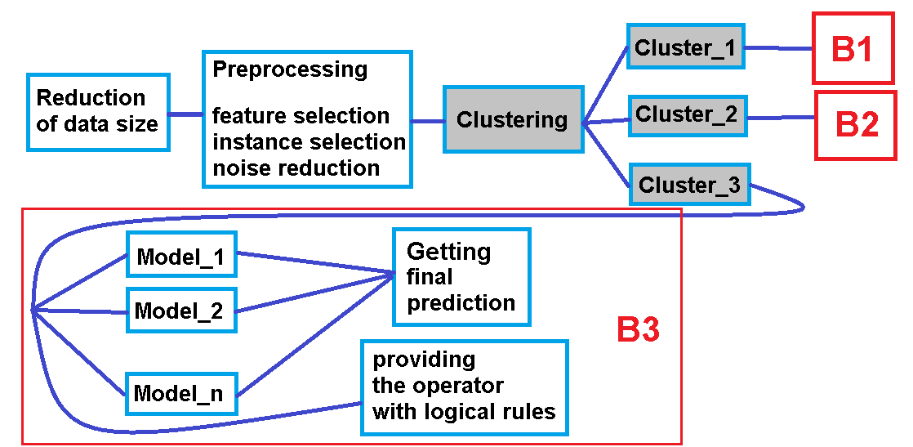
Przykładowy System Inteligentny
styczeń 2015
Mirosław Kordos
Inteligentne oprogramowanie z wykorzystaniem SQL Server Data Mining

Slide 52
Inteligentne oprogramowanie z wykorzystaniem SQL Server Data Mining
bazy danych, literatura i inne materiały wykorzystane w prezentacji: www.kordos.com/pw
Oprogramowanie użyte w prezentacji:
SQL Server 2014 Developer Edition, Visual Studio 2013 Professional Upddate 3, SQL Server Data Tools Business Intelligence for VS 2013, Excel 2010, Data Mining Add-ins for Excel, Power Pivot Add-ins for Excel
Mirosław Kordos
styczeń 2015

